Slide 1



2018
电影院信息管理系统
2018 DIAN YING YUAN XIN XI GAUN LI XI TONG
周琳婕、陈厅、章浩文
时间：2018年06月21日

Slide 2

目录 /Contents
作品简介
页面展示
02
04
01
03
软件报告
使用模式

Slide 3
01
软件报告
软件调研报告、系统可行性分析报告、软件设计报告、软件需求分析报告

Slide 4
软件调研报告
1、背景和意义
2、部门调研
3、系统功能和性能需求
4、系统流程图
5、软硬件配置

Slide 5
电影院管理组织结构图
电影院信息管理系统功能图结构图

Slide 6
可行性分析报告
2
引用文件
4
功能需求
3
4.1 主要功能
4.2 主要性能
4.3 可拓展性
4.4 安全性
可行性分析的前提
5
所建议的系统
1
引言
3.1 项目的要求
3.2 项目的目标
3.3 项目的环境、条件、假定和限制
3.4 进行可行性分析的方法
5.1 对所建议的系统的说明
5.2 系统流程图
5.3 与原有系统的比较
5.4 软硬件开发环境
1.1 标识
1.2 背景
1.3 项目概述
1.4 文档概述

Slide 7
可行性分析报告
8
社会因素可行性
10
用户使用可行性
7
技术可行性
11
结论
6
9
操作可行性
经济可行性
6.1 投资
6.2 预期的经济效益
6.3 预期的结果
6.4 市场预测

Slide 8
电影院管理系统流程图

Slide 9
需求规格说明书
3
功能需求
6
项目实施计划
2
项目背景
3.1 功能描述​
3.2 系统基本数据架构​
3.3 数据词典​
3.4 E-R模型​
3.5 功能要求
5
应用需求
6.1​工作任务分解6.2​项目进度安排6.3​预算
2.1 项目来源及背景
2.2 项目要达到的目标
2.3 系统整体结构
1
引言
4
性能需求
5.1​软件配置​
5.2​硬件配置
1.1​编写目的
1.2​范围
1.3​术语和缩写词
1.4​参考资料
4.1 界面需求​
4.1​响应时间需求​
4.2​可靠性需求​
4.3​可扩展性需求​
4.4​系统安全性需求

Slide 10
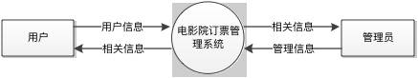
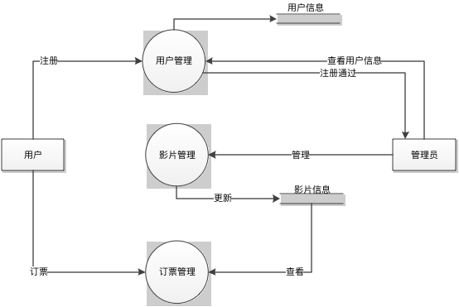
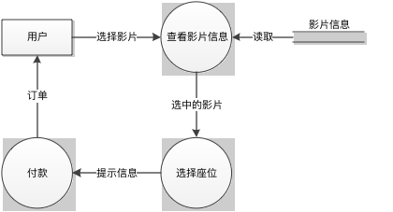
电影院管理系统顶层数据流图
“订票管理”的细化
电影院管理系统第1层数据流图

Slide 11
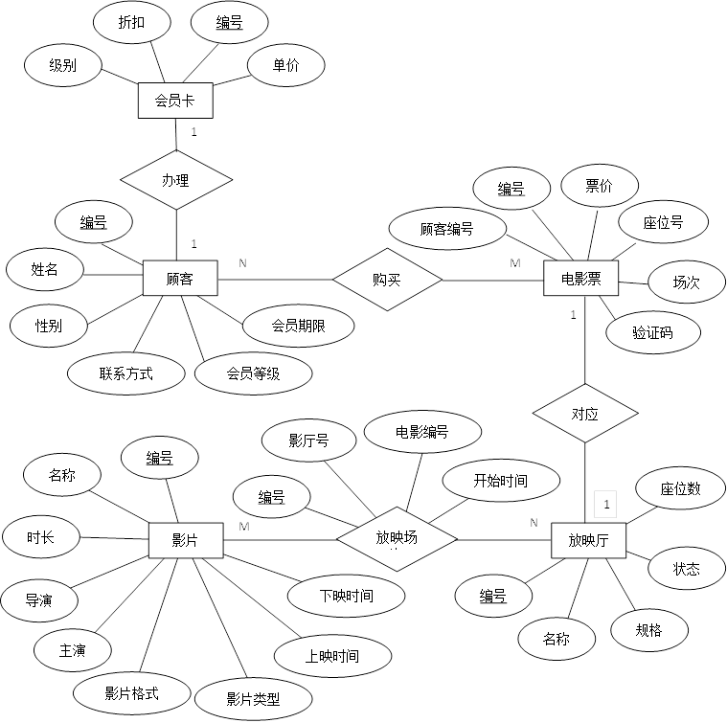
电影院管理系统E-R模型图

Slide 12
系统设计报告
3
总体设计
2
系统分析
3.1​ 人机交互设计
​
3.2​ 数据模型​
3.2.1​数据库的概念设计
3.2.2​数据库逻辑设计​
3.2.3​数据库物理设计​
3.3​ 接口设计
4
应用环境
1
引言
2.1​系统流程图
​
2.2​系统模块设计
（详细设计报告）
1.1​编写目的
1.2​范围​ 1.3​参考资料​ 1.4​术语和缩写词​
4.1​硬件环境​
4.2 软件环境

Slide 13
电影院管理系统软件结构图

Slide 14
02
作品简介
软件调研报告、系统可行性分析报告、软件设计报告、软件需求分析报告

Slide 15
电影院管理系统概述
当今社会是一个信息爆炸的社会，无论是企业、工厂，还是机关、学校，由于与外界的联系越来越广泛，所获得的信息量也会越来越多，各行各业中都离不开信息处理，因此计算机被广泛应用于信息管理系统。使用计算机进行信息可以提高工作效率，并且提高了数据的安全性。对于复杂的信息管理，计算机能够充分发挥它的优越性。管理系统是进行信息的采集、存储、加工、维护和使用的系统，它是随着管理科学和技术科学的发展而形成的。电影院管理系统是一个经济社会不可缺少的部分，它的内容对于企业管理的决策者和管理者来说都至关重要，电影院管理系统应该能使影院经理人更快更高效的管理影片信息、安排电影场次、管理会员系统等，使售票员在卖票时更快的查询。但是一直以来人们都是靠传统人工的方式管理影院售票，这种管理方式存在着许多缺点，如：效率低、保密性差，另外时间一长，将产生大量的文件和数据，这对于查找、更新和维护都带来了不少的困难。随着科学技术的不断提高，计算机科学日渐成熟,其强大的功能已为人们深刻认识,它已进入人类社会的各个领域并发挥着越来越重要的作用。

Slide 16
03
使用模式
软件调研报告、系统可行性分析报告、软件设计报告、软件需求分析报告

Slide 17
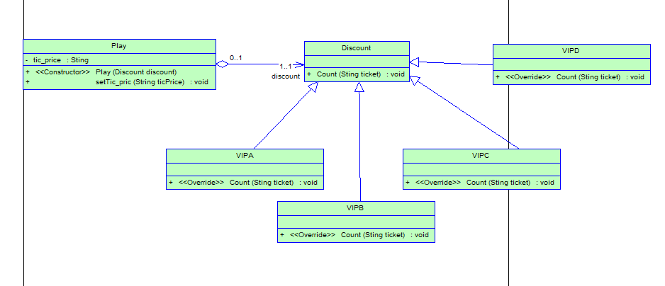
策略模式

Slide 18
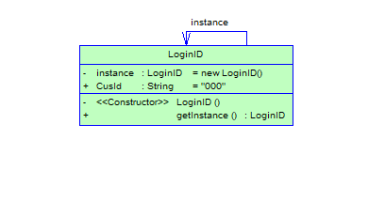
单例模式

Slide 19
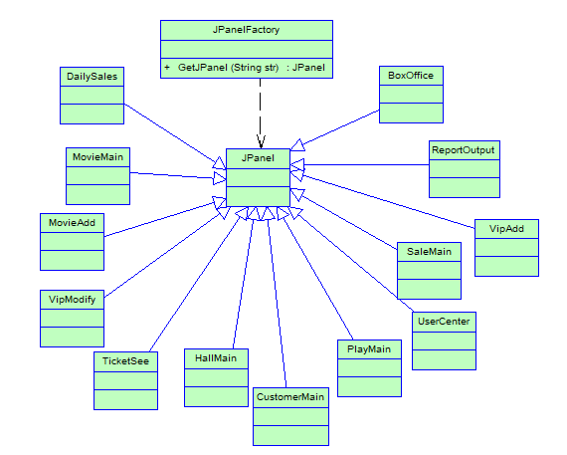
简单工厂模式

Slide 20
04
页面展示
单击此处编辑您要的内容，建议您在展示时采用微软雅黑字体，本模版所有图形线条及其相应素材均可自由编辑、改色、替换。

Slide 21
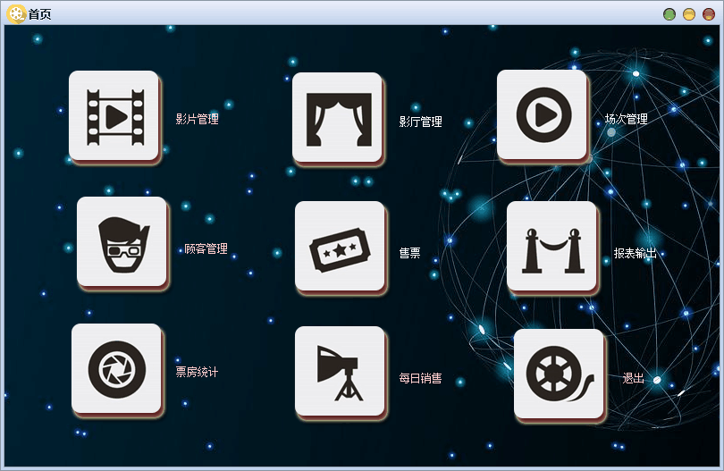
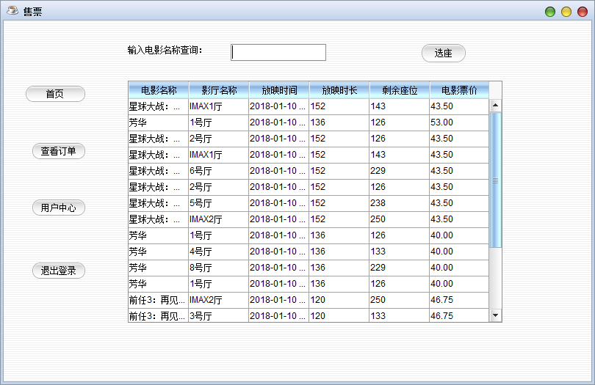
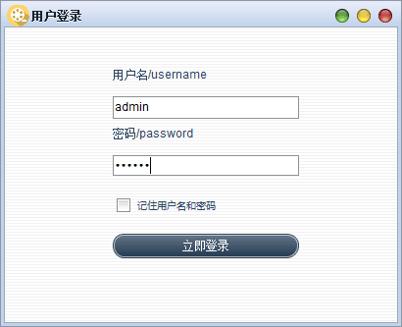
登录

Slide 22
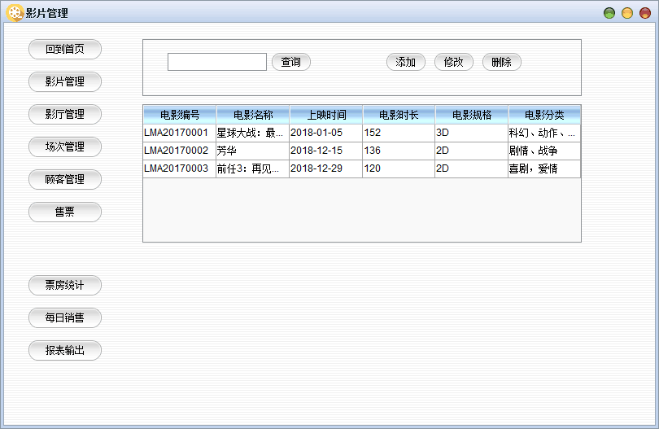
影片管理

Slide 23
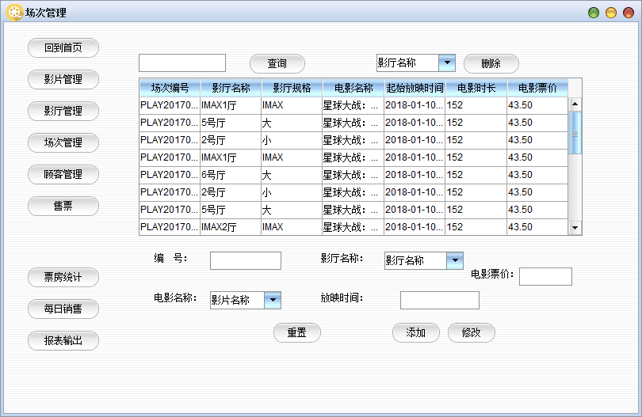
场次管理

Slide 24
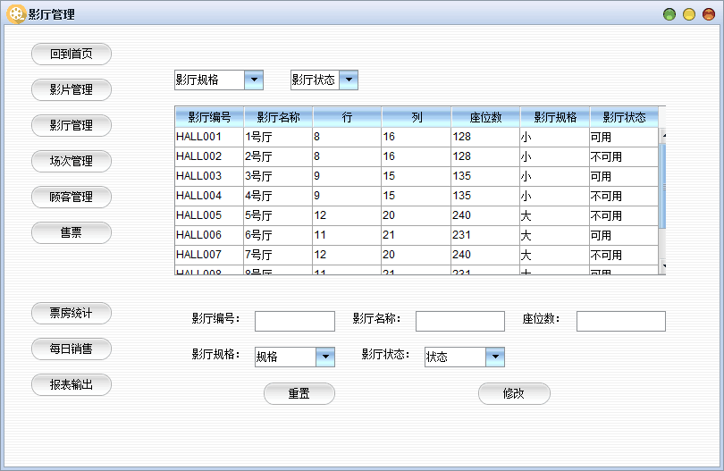
影厅管理

Slide 25
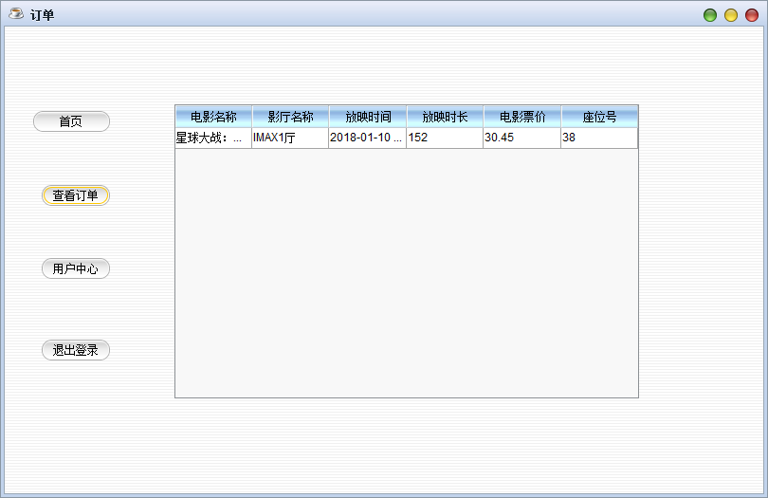
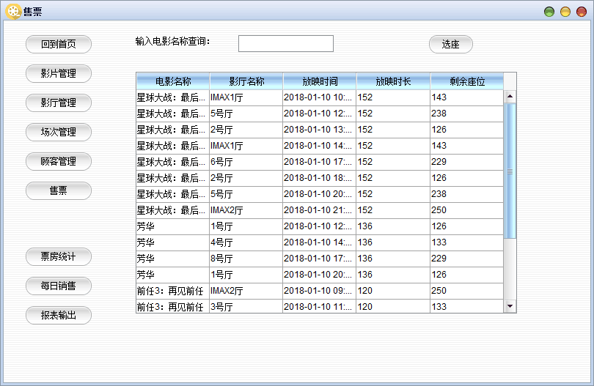
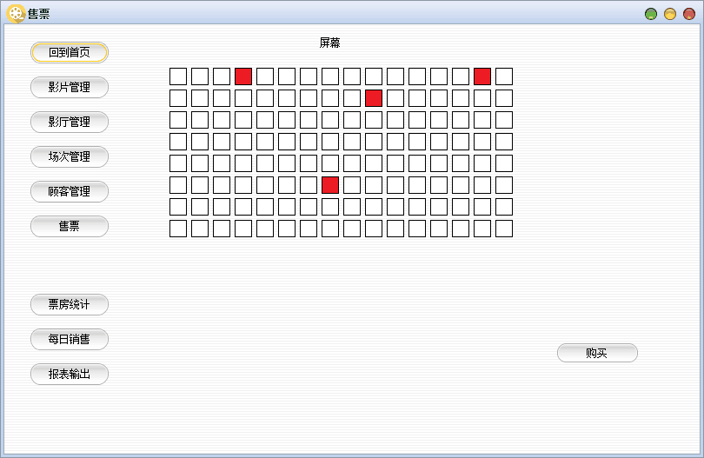
售票系统

Slide 26
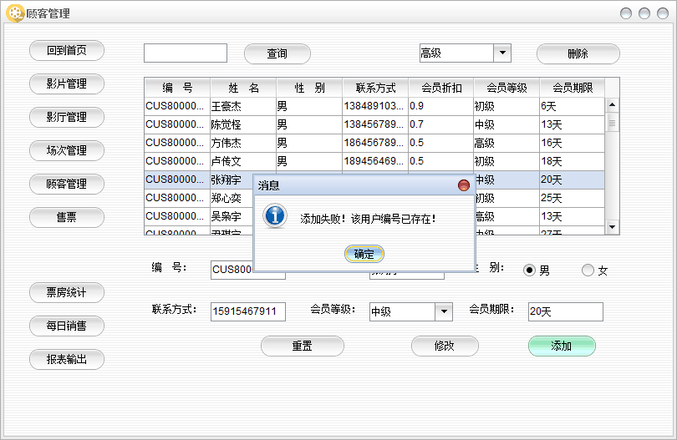
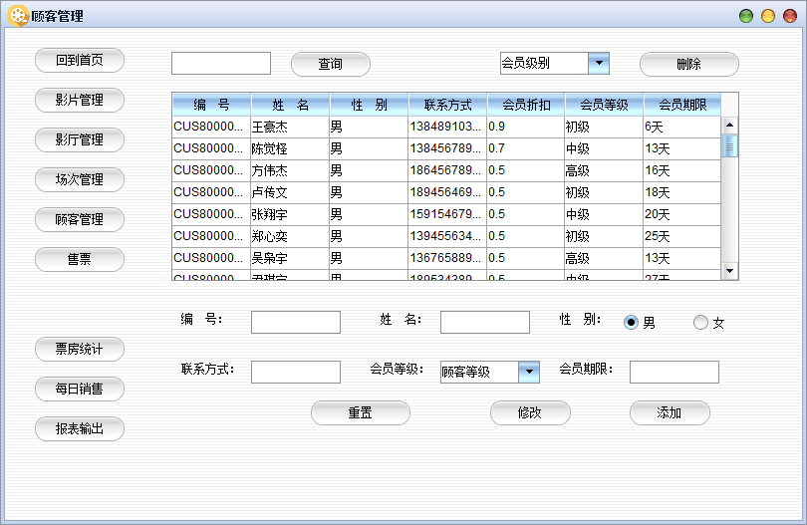
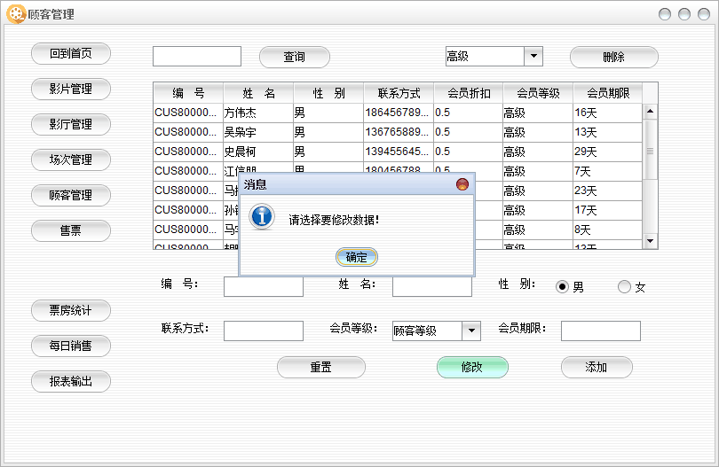
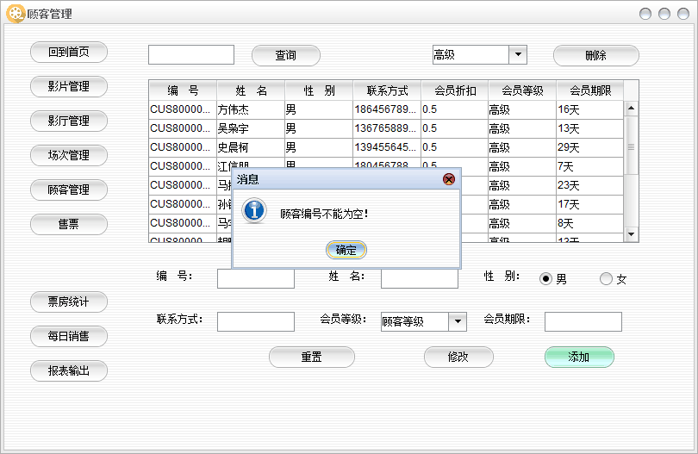
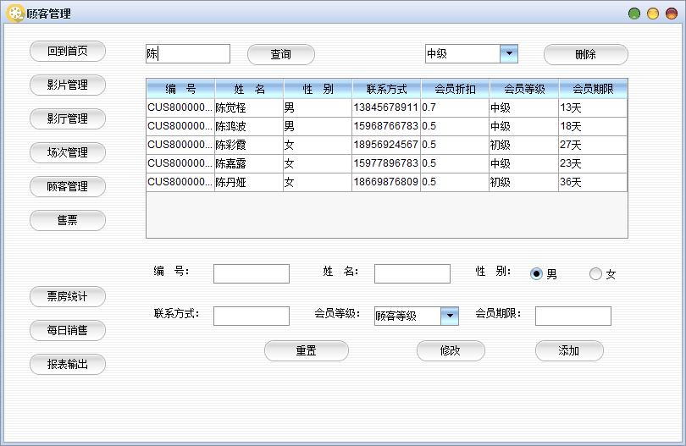
顾客管理

Slide 27
2018
演讲完毕 谢谢观看
THE PROFESSIONAL POWERPOINT TEMPLATES
周琳婕、陈厅、章浩文
时间：2018年06月21日

